Slide 1



Σκêπη:
Σύστημα Κινητού Εντοπισμού Προβλημάτων σε Ηλικιωμένους
Η συσκευή MKR WiFi 1010
Γυμνάσιο Αντιρρίου
Ομάδα εργασίας: eKids-4-@ll!
Μάρτιος 2019

Slide 2

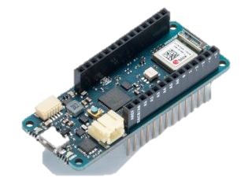
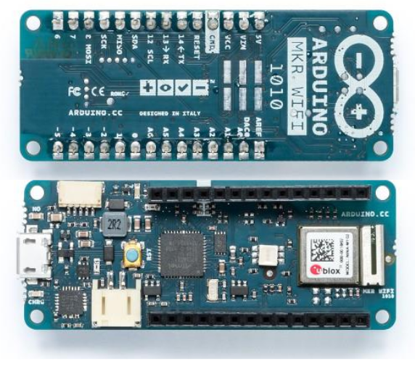
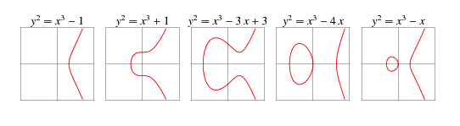
Arduino MKR WiFi 1010
Είναι ένας μικροσκοπικός Ηλεκτρονικός Υπολογιστής που αποτελεί το κέντρο συλλογής μετρήσεων από τους αισθητήρες και ασύρματης αποστολής τους μέσω WiFi
Το Arduino MKR1010 αποτελείται από τρία κύρια υποσυστήματα:
  SAMD21 Cortex-M0 + 32bit, που είναι μία χαμηλής κατανάλωσης ARM MCU
  U-BLOX NINA-W10 Series Low Power 2.4GHz IEEE® 802.11 b/g/n Wi-Fi
  ECC508 Crypto/Authentication μηχανισμός βασισμένος σε κρυπτογραφικές μεθόδους Ελλειπτικών Καμπυλών

Slide 3
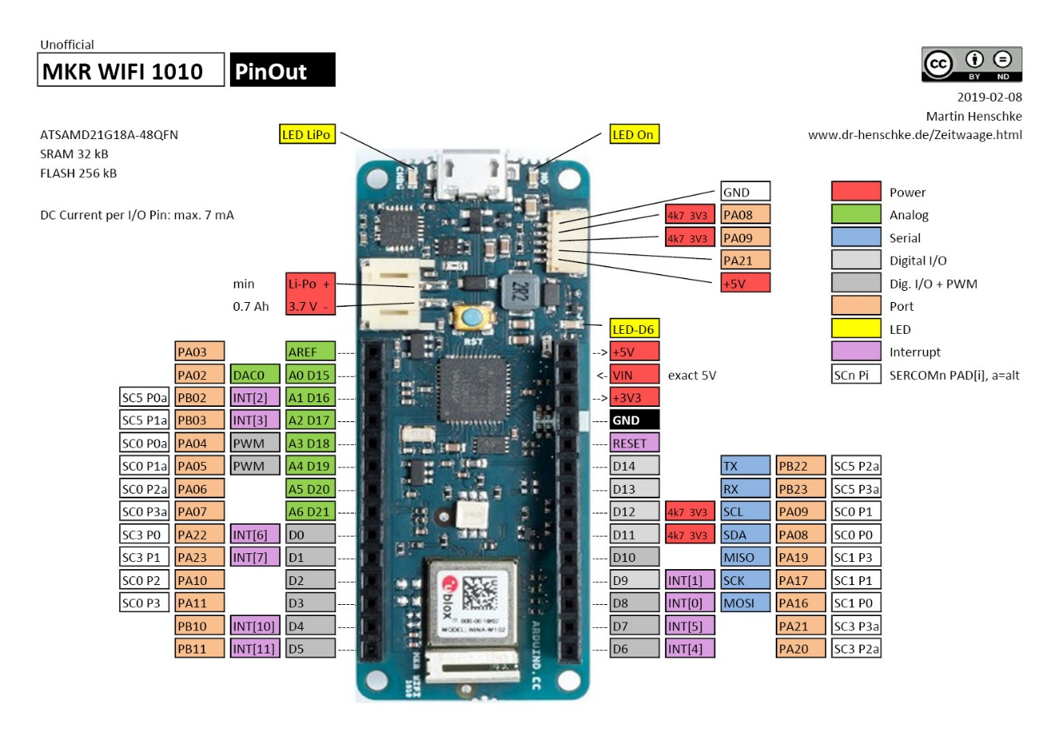
Οι ακροδέκτες του MKR1010

Slide 4
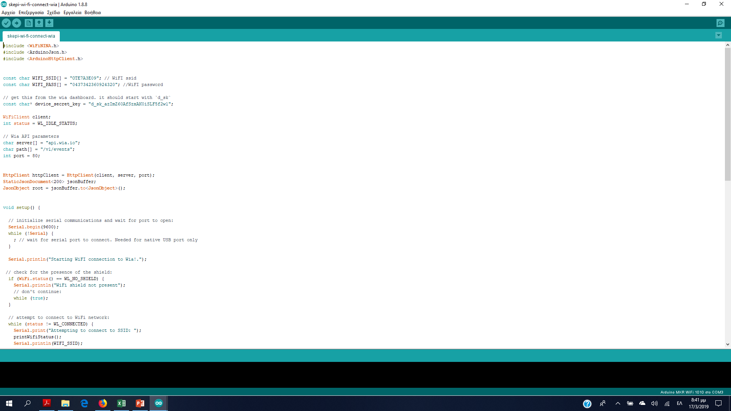
Το Ολοκληρωμένο Περιβάλλον Ανάπτυξης λογισμικού (Integrated Development Environment – IDE)
Χρήση γλώσσας προγραμματισμού C
Χρήση βιβλιοθηκών σύνδεσης με το Διαδίκτυο (μέσω τοπικού router) καθώς και με τις συσκευές αισθητήρων
Σύνδεση με πλατφόρμα IoT ανταλλαγής δεδομένων

Slide 5
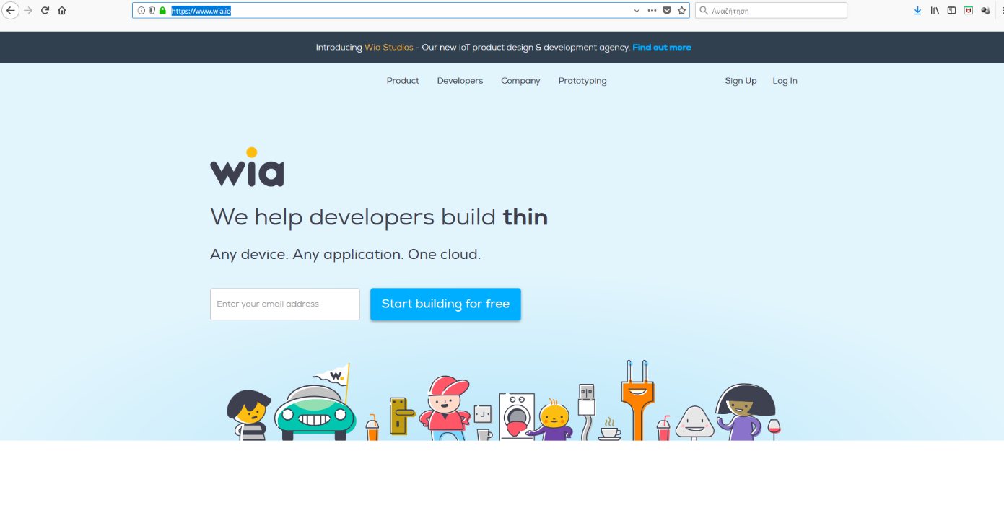
Η IoT πλατφόρμα WIA
Πλατφόρμα ανταλλαγής δεδομένων με συσκευές IoT, όπως είναι η MKR WiFi 1010 και, ουσιαστικά, κάθε IoT συσκευή
Δωρεάν χρήση με κάποιους περιορισμούς που δεν επηρεάζουν το έργο μας
Ήδη έγινε η πρώτη πειραματική αποστολή δεδομένων!

Slide 6
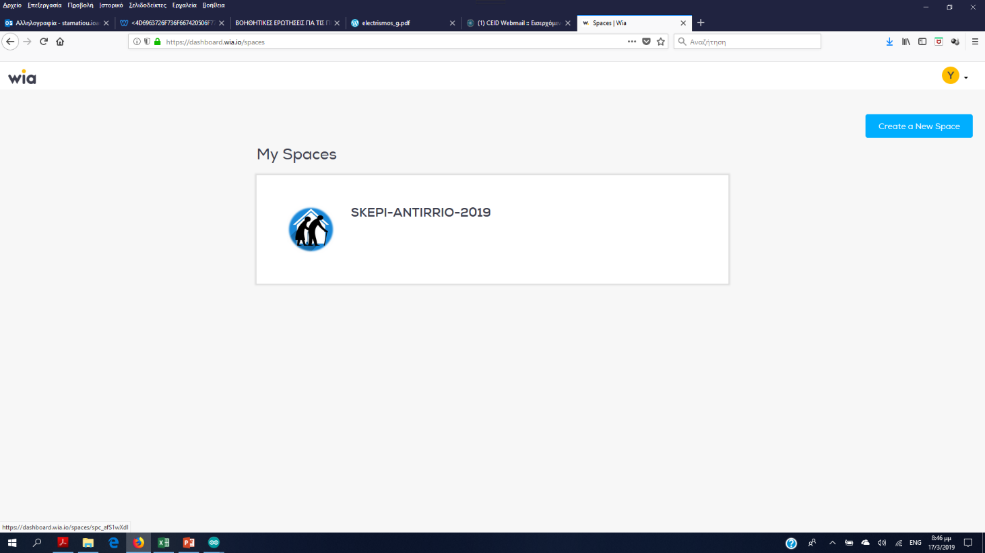
Η IoT πλατφόρμα WIA
Δημιουργήσαμε ένα workspace για το έργο μας

Slide 7
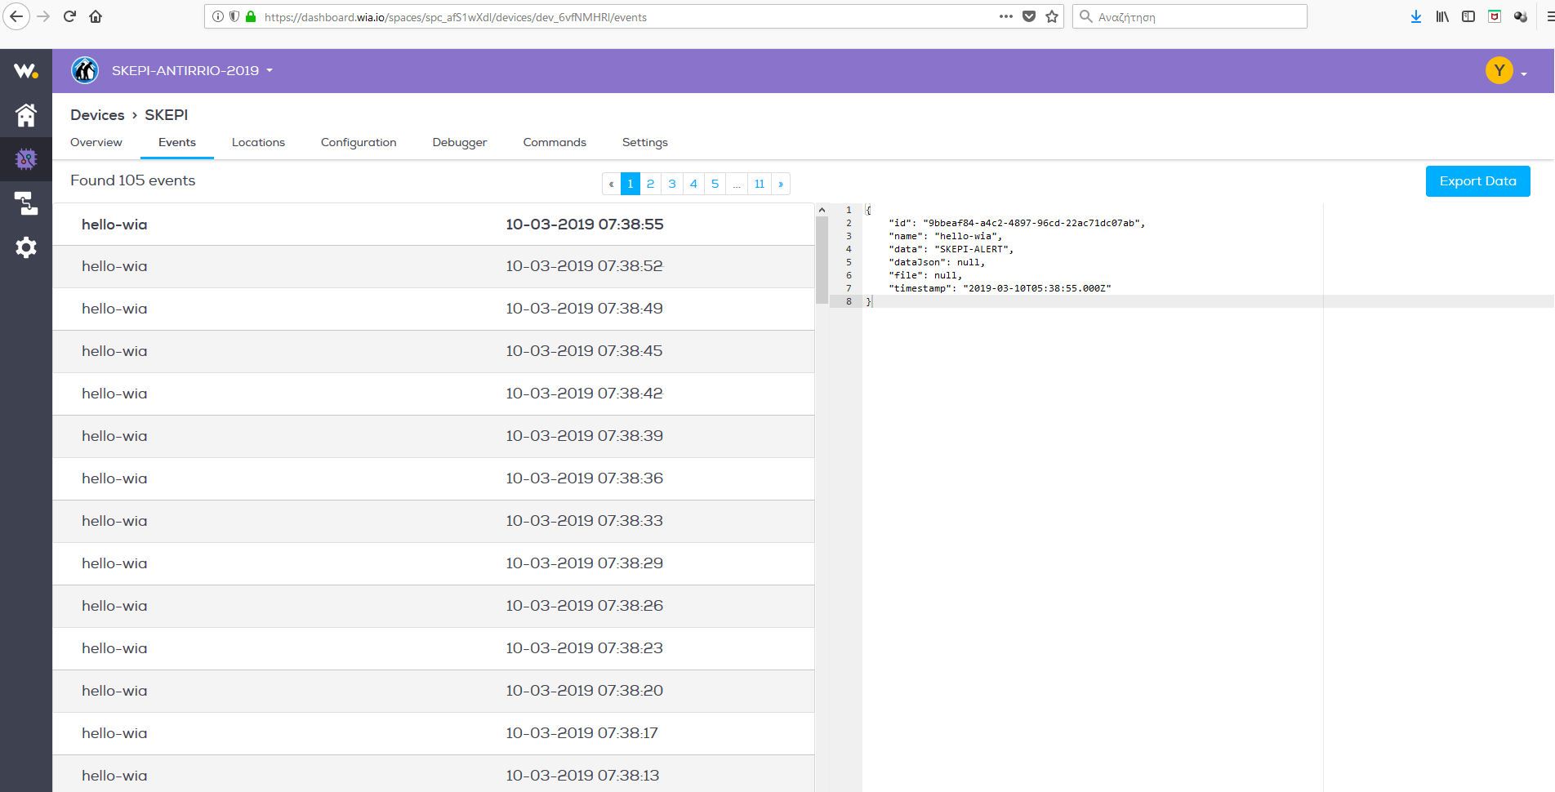
Η IoT πλατφόρμα WIA
Τα πρώτα πειραματικά δεδομένα που στάλθηκαν από το Αντίρριο και τη συσκευή MKR WiFi 1010 προς το Διαδίκτυο τον Πραγμάτων, σε αυτήν την πλατφόρμα!

Slide 8
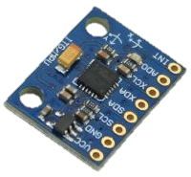
Επόμενα βήματα
Σύνδεση του MPU-6050 - 3 Axis Gyroscope+Accelerometer στο MKR WiFi 1010 μέσω του I2C πρωτοκόλλου (σειραϊκής επικοινωνίας)
Η σύνδεση θα πραγματοποιηθεί μέσω των SDA, SCL pins (Data και Clock)
Το πείραμα θα στοχεύσει στην αποστολή δεδομένων επιτάχυνσης/στρέψης από το MPU-6050 στην πλατφόρμα WIA μέσω του MKR WiFi 1010

Slide 9

Σας ευχαριστούμε και καλή μας επιτυχία!

